Slide 1

第十三組 機敏資訊電腦使用者管理
組員：
S08351050 李智修
S09350110 郭信磊
S09350117 林佑軒
S09350148 張聯榮

Slide 2

介紹
機敏資訊以及電腦的存取管理一直都是許多公司眼中的難題，然而要實現卻會帶來許多不便及成本上的考量。
因此我們在此提供一個基於Raspberry Pi以及USB Webcam的低成本解決方案。

Slide 3
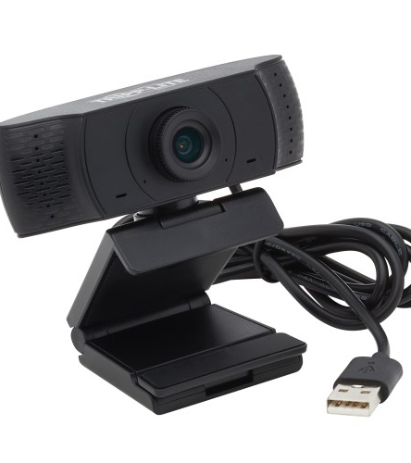
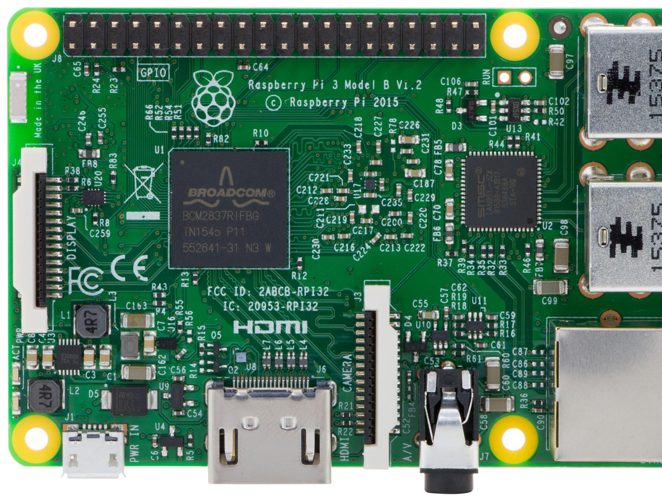
使用器材
Raspberry Pi 3B
USB WEBCAM

Slide 4




預計使用工具

Slide 5
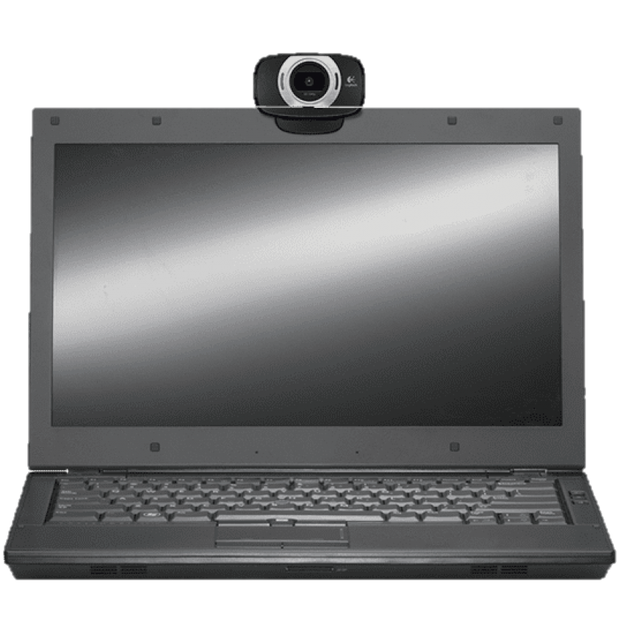
產品預計使用場景
平常使用者只會看到電腦前多了一個Webcam。
（Raspberry Pi可藏於電腦後面）
其餘只需正常使用即可。

Slide 6



可能的新增功能
視覺化資料庫內的資料以方便管理者能一目瞭然。
可能會使用Google Chart的API來生成資料視覺化的圖形。

